Slide 1

Proyecto Final De Programación

Slide 2
Variables globales

Slide 3


Slide 4
Estructuras

Slide 5
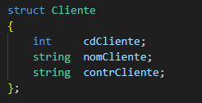
Cliente

Slide 6
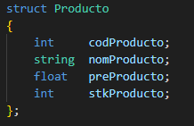
Producto

Slide 7
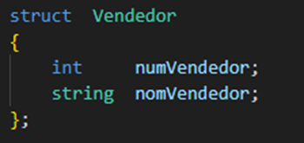
Vendedor

Slide 8
Vectores

Slide 9
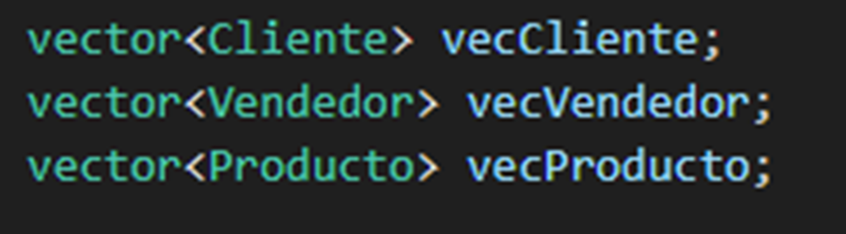

Slide 10
Prototipos

Slide 11
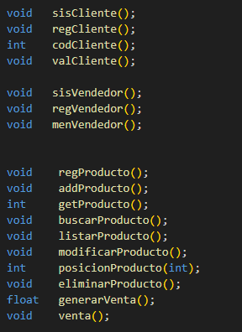

Slide 12
Menús

Slide 13
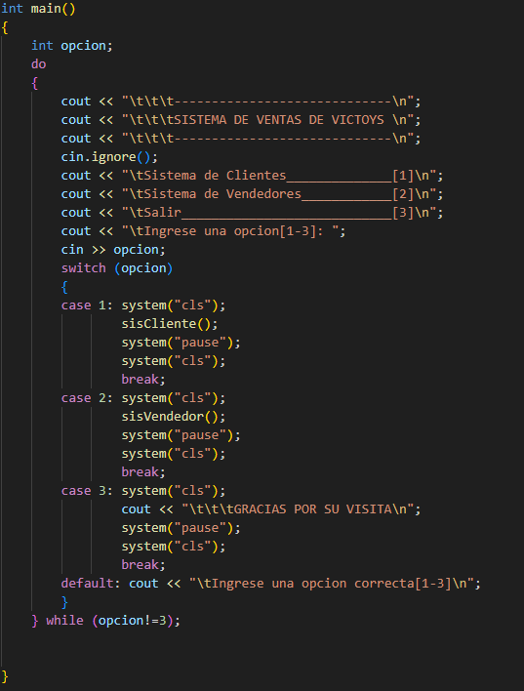
Menú Principal

Slide 14
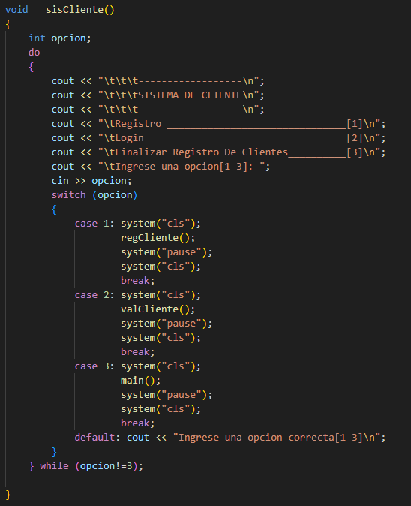
Menú DE CLIENTE

Slide 15
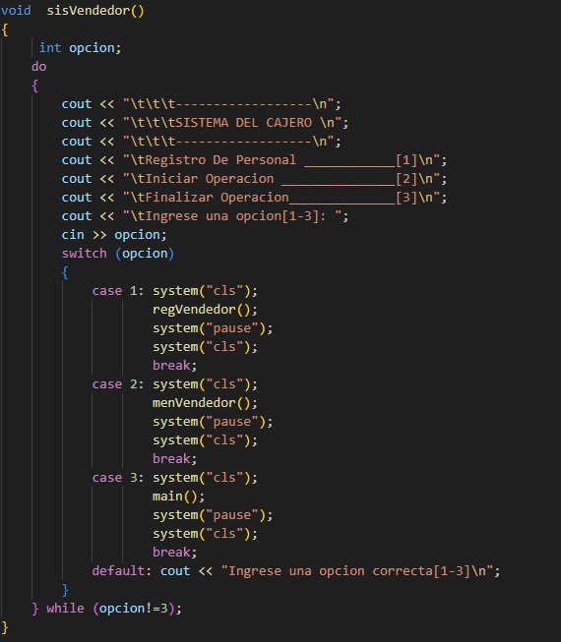
Menú DE Vendedor

Slide 16
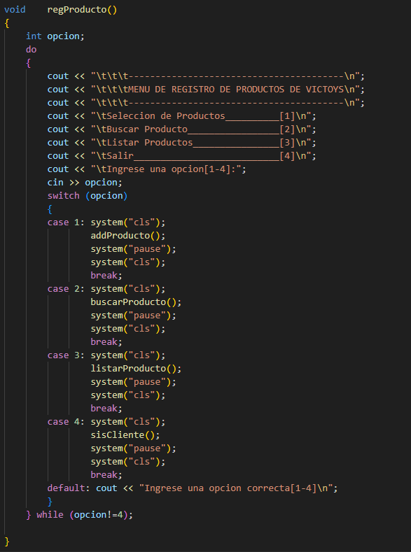
Menú de registro de productos victoys

Slide 17
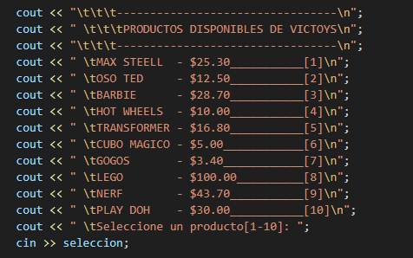
PRODUCTOS DISPONIBLES DE VICTOYS

